Slide 1


UBND QUẬN LONG BIÊN
TRƯỜNG MẦM NON ĐỨC GIANG
Giáo án: Lĩnh vực phát triển nhận thức
Đề tài:Nhận biết chữ số 8, số lượng,
số thứ tự trong phạm vi 8
Giáo viên: Lương Thị Thu Hiền
Lớp : MG Lớn A2

Slide 2


Ôn đếm đến 8 , nhận biết chữ số trong phạm vi 7

Slide 3
Trß ch¬i
Bé nhanh bé đúng
Cách chơi: Bé đếm số lượng các nhóm đối tượng và chọn chữ số tương ứng

Slide 4
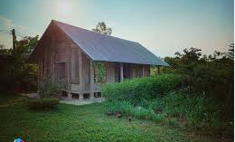
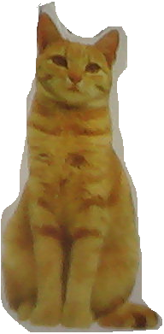
7
5
6

Slide 5

7
6
5

Slide 6
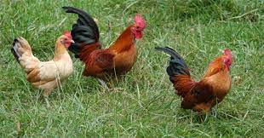
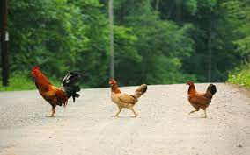
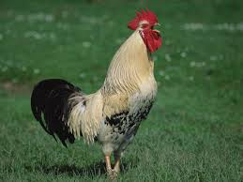
6
7
5

Slide 7
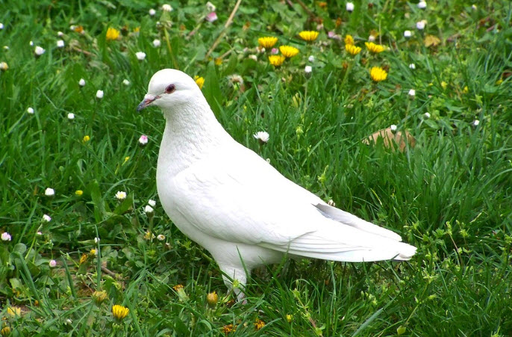
5
7
6

Slide 8

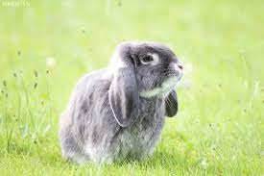
8

